Slide 1
СДО или LMS
Алексеева Ирина
АВБ-12

Slide 2
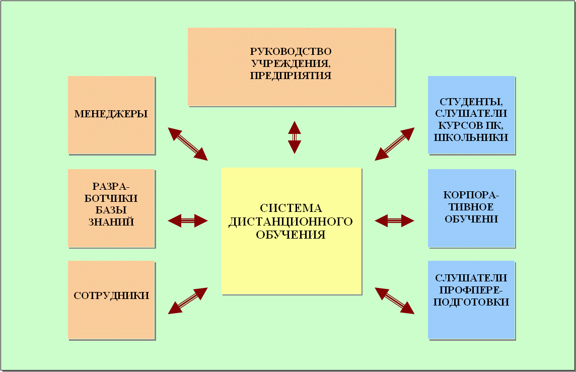
Система дистанционного обучения

Slide 3

Современное дистанционное обучение строится на использовании следующих основных элементов:
среды передачи информации (почта, телевидение, радио, информационные коммуникационные сети),
методов, зависимых от технической среды обмена информацией.

Slide 4
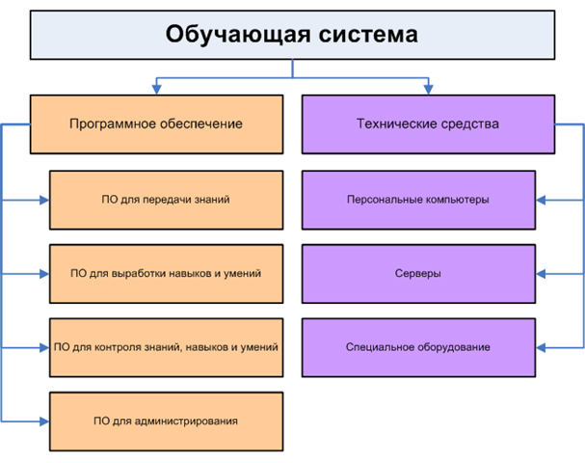
Формы организации дистанционных занятий
Веб-занятия
Телеконференция
Телеприсутствие

Slide 5
Сектора наибольшего спроса

Slide 6
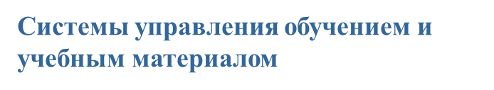

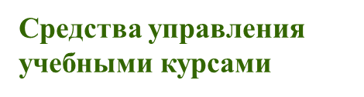

Классификация систем ДО
LCMS
Learning
Management
Systems
Learning Object Repositories
Или
Content Management Systems
Authoring Tools

Slide 7
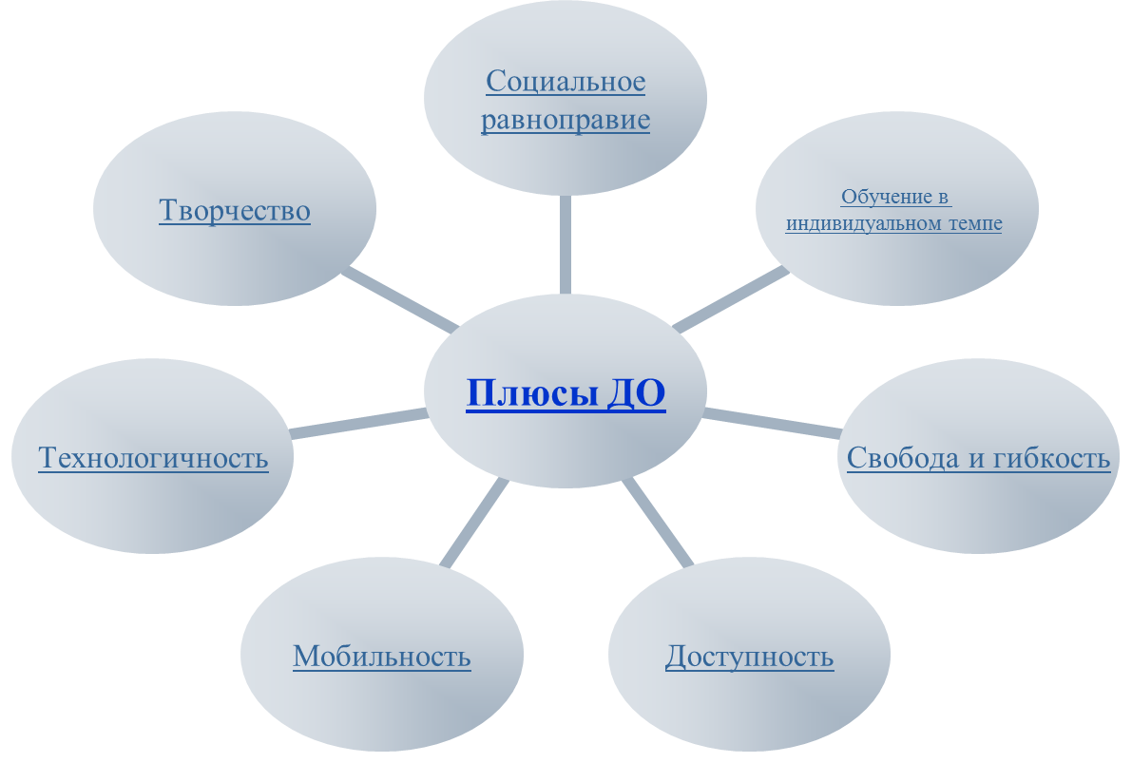
Основные плюсы дистанционного обучения

Slide 8
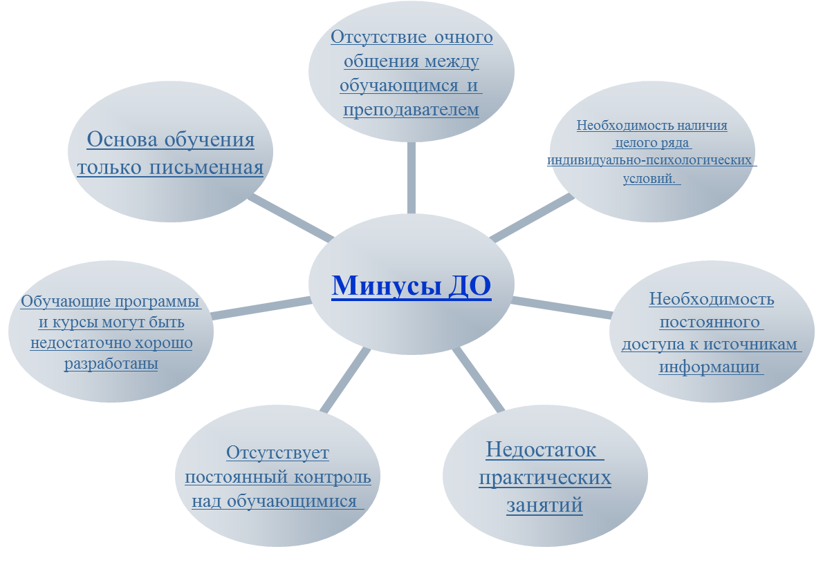
Основные минусы дистанционного образования

Slide 9
http://dtraining.web-3.ru/introduction/okandbaddo/
http://inyaz-school.ru/plyusy-i-minusy-distancionnogo-obucheniya/
http://www.uic.unn.ru/~chep/html/raznelrn.htm

Slide 10
Спасибо за внимание

